Slide 1

Ajustement du script d’automatisation de test unitaire
Présenté par : Yassine zghal
Sous la supervision de : Mlle Latifa SAIDI
01

Slide 2

Plan du travail :
01 :
02 :
03 :
04 :
05 :
Définition de Test Unitaire
Introduction générale du Projet
Contexte de projet
Réalisation de l’application (test unitaire)
Conclusion
02

Slide 3

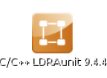
1/ Définition de Domaine du Test Unitaire :
Le test unitaire est une pratique de test qui consiste à tester individuellement des unités du code (des fonctions), pour vérifier leur bon fonctionnement.
Cette pratique est fondamentale pour garantir la livraison de logiciels de haute qualité et performance .
LDRAunit_c/c++
03

Slide 4

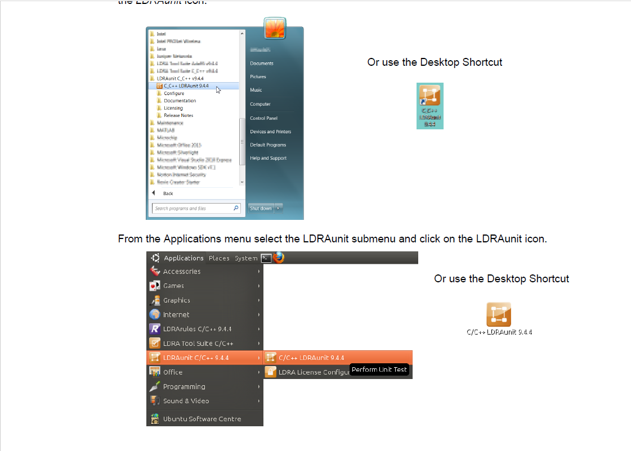
LDRA :
LDRA (Liverpool Data Research Associates) est un outil puissant pour le test unitaires , il joue un rôle important dans la vérification et la validation des logiciels .
*/ LDRA propose plusieurs outils pour répondre aux besoins :
- LDRAunit : Outil pour la création, l'exécution et l'analyse des tests unitaires.
- ldraconunit : Permet de lancer les tests unitaires dans des environnements automatisés .
04

Slide 5



2/ Introduction générale du Projet :
Dans ce projet, le but était de fusionner deux scripts distincts en un seul script Python pour améliorer l’efficacité du processus de test.
1.Script Linux .bat : Ce code est un script batch Windows conçu pour automatiser l'exécution des tests de chaque fichier .tcf et copie les résultats dans 2 répertoires de rapports HTML.
2.Script Python .py : Ce code analyser les rapports HTML générés par les tests et donner un fichier Excel qui contient les résultats des fonctions testées .
05

Slide 6
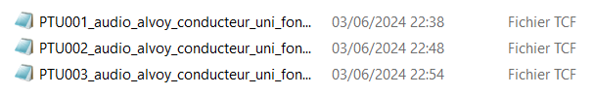
Définition de TCF :
Test Cases File est un fichier des Cas de Test , utilise pour décrire les scénarios de test.
06

Slide 7
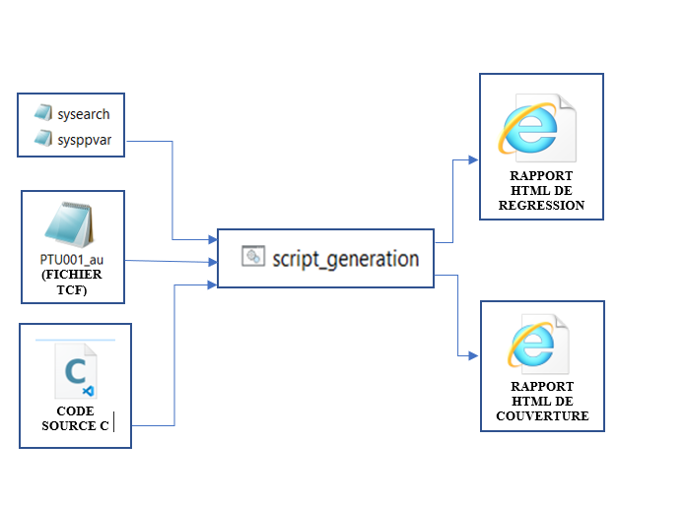
*/ Analyse du Script .bat (script_generation) :
3/ Contexte de projet
sysearch :
les chemins de dossiers nécessaires pour la compilation des systèmes
sysppvar :
Contient des variables qui définirent des options ou paramètres pour la configuration de LDRA
07

Slide 8
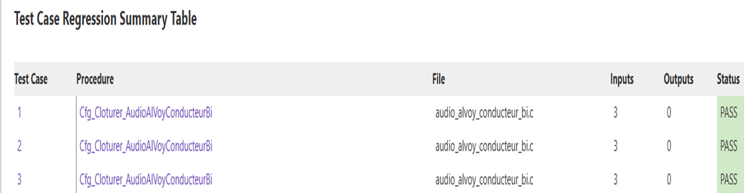
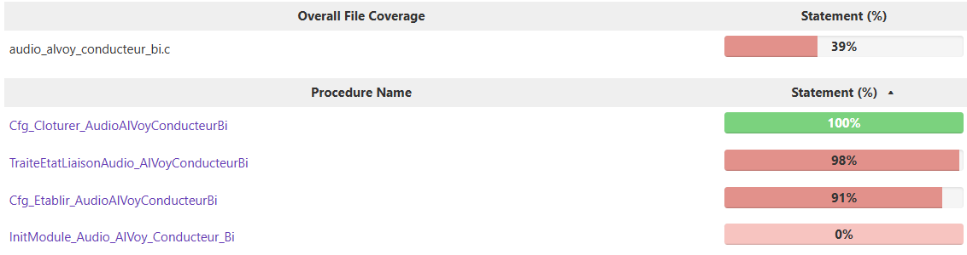
Le rapport de régression :
Rapport d'analyse de la couverture du code :
08

Slide 9
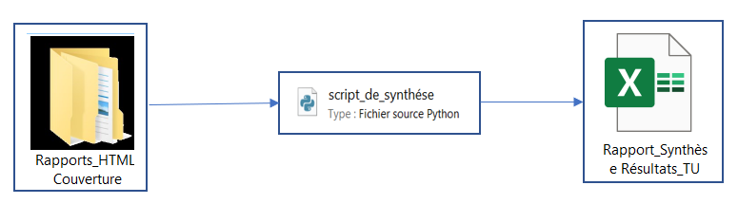
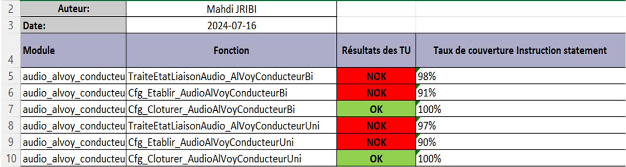
*/ Analyse de (script_synthese) :
09

Slide 10

Problématique :
•Inefficacités dans le flux de travail : l’exécution manuelle de deux scripts ,introduisant les risques d'erreurs humaines .
•Limitations de performance : Augmentation du temps requis pour traiter une suite de tests volumineuse.
•Gestion des Erreurs : Le script .bat ne gérait pas les erreurs lors de l'exécution des tests.
Comment simplifier et automatiser le test unitaire ?
10

Slide 11
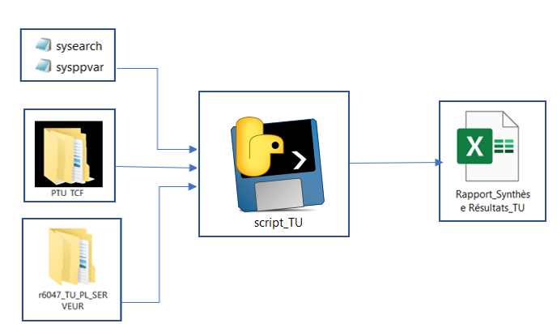
4/ Création d'une Application (test unitaire) :
La conception du nouveau script Python a pour objectif de fusionner les fonctionnalités des deux scripts .
Il remplace le script .bat (script_generation ) et le script.py(script_synthese) pour avoir l’automatisation de l’exécution des tests et l’analyse des rapports en un seul processus et finalement , convertir le code final en une application exécutable .
2 fichier de configuratio de
LDRA
Codes sources
11

Slide 12
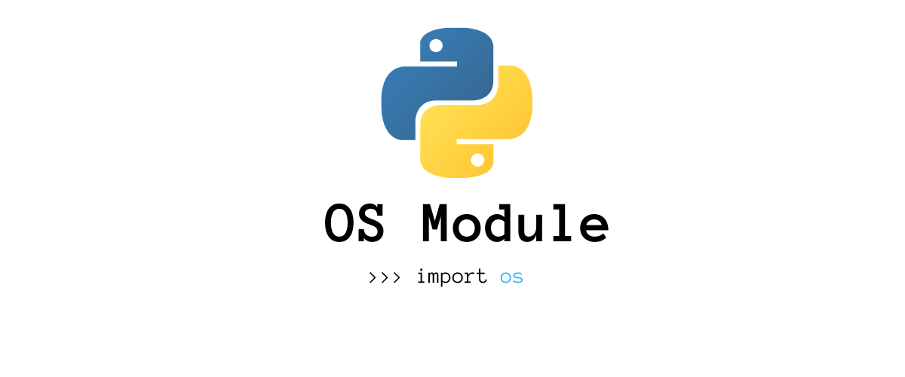



Explication des importations utilisée :
*/ os : pour utiliser les fonctionnalités dépendantes du système d'exploitation, telles que la gestion des fichiers .
*/ subprocess : cela pourrait être utilisé pour exécuter LDRA
*/ tkinter : Ce module est utilisé pour créer des interfaces graphiques pour la création de fenêtres, boutons, et dialogues.
*/ shutil : Ce module pour la gestion des fichiers . Exp : Copier, déplacement et suppression des fichiers .
12

Slide 13




*/ datetime : Ce module fournit des classes pour manipuler les dates et les heures.
*/ pandas : Ce module est utilisé pour la manipulation des données avec des fichiers CSV et Excel.
*/ openpyxl : Manipuler les fichier Excel .
*/ BeautifulSoup : Ce module conçu pour travailler avec des documents HTML .
13

Slide 14

Explication des fonction :
Transformer le code .bat en code Python
*/ Fonction select_directory():
Adopter le dossier PTU_TCF , chercher et lister les nom des fichiers .c .
*/ Fonction find_files(directory, filenames):
Adapter un répertoire et chercher tous fichiers .c . Pour chaque fichier trouvé, elle enregistre son nom dans une liste et leur chemin (path) dans une autre liste .
*/ Fonction Sélectionner_le_dossier() :
La fonction fait La gestion du répertoire de code source, elle inclut la fonction find_files()
et faire la vérification avec les noms de la liste de fichier de ptu_tcf de la fonction select_directory() .
14

Slide 15
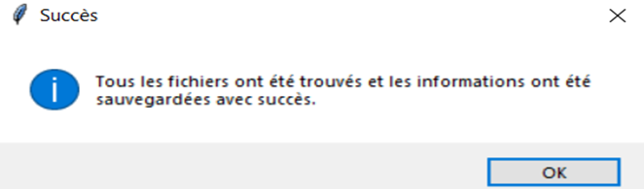
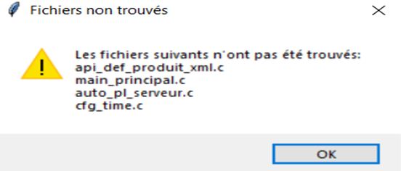

La fonction : lire_et_afficher_csv () :
La fonction affiche un message d'avertissement si certains fichiers .c spécifiés ne sont pas trouvés ,, ou un message de succès si tous les fichiers ont été trouvés , et les informations sera sauvegarder dans un fichier csv .
La fonction est conçue pour lire un fichier CSV et extraire les fichiers .c et leur path dans 2 liste .
*/ Définir les variables globales :
C:\LDRA-ToolSuite10.0.3 : Chemin d'installation de LDRA.
C:\LDRA-WorkArea10.0.3 : Chemin de zone de travail LDRA
15

Slide 16

La fonction : execute_tbrun(file_name,file_path):
* Suppression les répertoires des rapports existants :
* Création de nouveaux répertoires :
* Exécution de l'outil LDRA :
La fonction : execute_tcf_files(file_name):
*chercher et exécuter tous les fichiers .tcf avec LDRA .
La fonction : copy_reports(file_name):
*copier les rapports de régression et de couverture dans les répertoires correspondants.
16

Slide 17
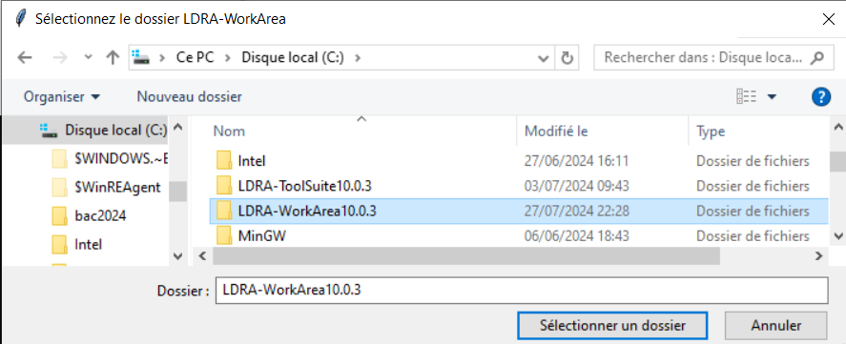
Pour simplifier l'utilisation du script et améliorer l'interaction avec l'utilisateur, nous avons intégré une fonctionnalité permettant la sélection des répertoires LDRA-WorkArea et LDRA-ToolSuite avec une interface graphique.
*/ la fonction select_directory(title):
17

Slide 18
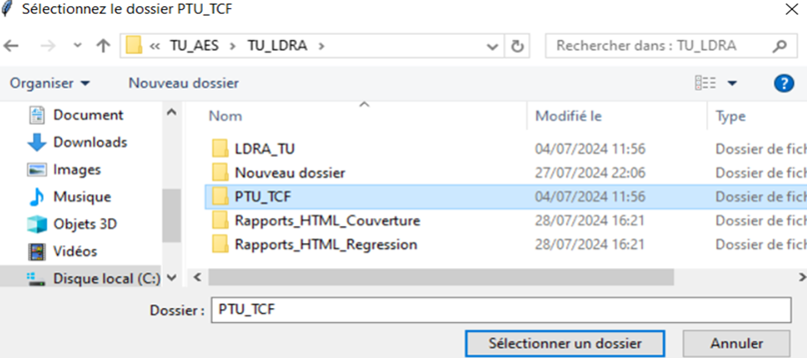
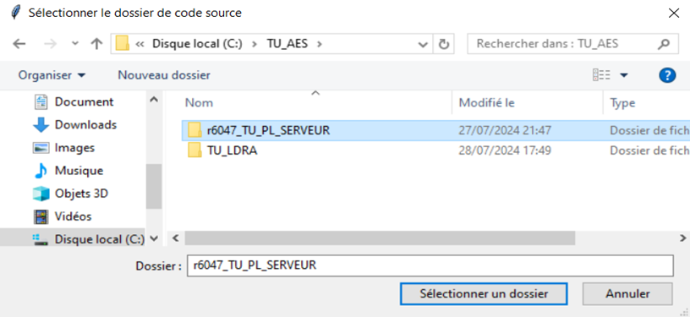
En ajoute à la fonction select_directory () de sélectionner le dossier "ptu_tcf :
Aussi en ajoute à la fonction Sélectionner_le_dossier() de sélectionner le dossier de code source :
18

Slide 19
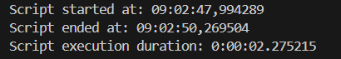
*/ Affichage de l'heure au début et à la fin du script.
*/ Gestion des Erreurs :
. Bloc try-except :
.
Pour assurer une meilleure gestion des conditions spécifiques et des scénarios d'erreur.
Exemple d’affichage indiquer de n’est pas trouver le fichier csv à l'emplacement spécifié :
Les instructions conditionnelles if et if not
*/ Exemple d’affichage :
*/Le but :
- Mesurer la durée d'exécution .
- Analyse de Performance .
- Comparer les performances entre différentes versions du script pour détecter
des améliorations ou des régressions.
19

Slide 20


Les modifications réaliser du code (script_synthese) :
L'objectif est de rendre le code plus dynamique :
Au lieu de définir le chemin de couverture manuellement, le nouveau code pourrait
utiliser un sélecteur de fichiers , pour choisir le fichier de couverture HTML automatiquement.
Il est nécessaire aussi d’améliorer la qualité et la robustesse de ce code, de corriger les fautes et optimiser sa structure .
La fonction : extract_tables_to_excel (folder_path, output_file):
Cette fonction est conçu pour extraire des données à partir de fichiers HTML et les enregistrer dans un fichier Excel avec un formatage spécifique.
20

Slide 21


La fonction : process_excel_file(file_path):
*/ La fonction est conçue pour traiter ,nettoyer préparer le fichier Excel .
*/ En utilisant les différentes fonctions:
1-delete_empty() : Supprimer les lignes vides de la feuille de calcul .
2-add_percent() : Ajouter un format de pourcentage ou calcule des valeurs en pourcentage.
3-updating() : Mettre à jour la feuille de calcul.
21

Slide 22
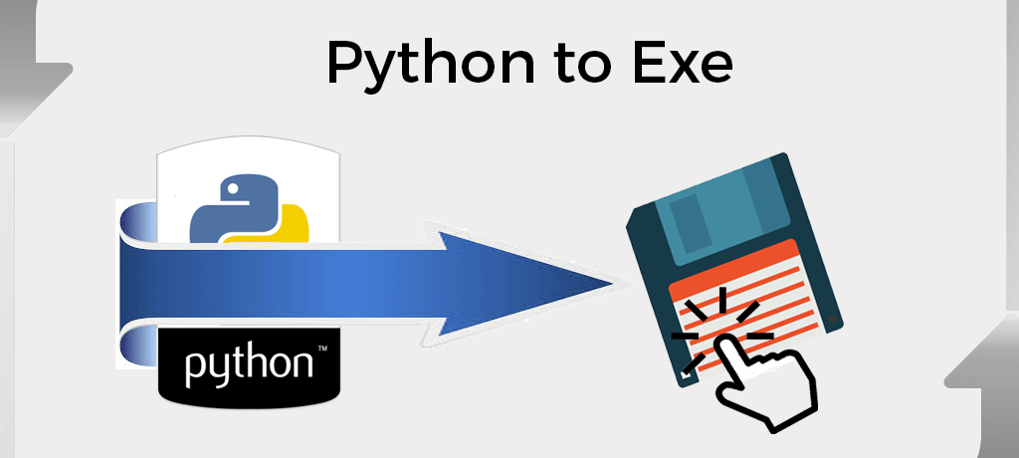
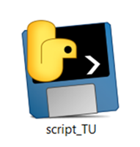
*/ convertir le code python .py en une application exécutable
*/ Les étapes de conversion :
1. Mètre le code.py dans un dossier « codes » dans le Desktop
2. On tape sur CMD (invite de commandes)
3. Taper > pip install pyinstaller
4. Taper > cd Desktop / codes
5. Taper > cd pyinstaller code.py
22

Slide 23
6/ Conclusion :
Le projet a été couronné de succès et permet de
répondre efficacement aux problématiques identifiées.
Il permise de créer une solution plus intégrée et
performante pour l'exécution des tests et l'analyse des
résultats.
L'expérience acquise au cours de ce projet a été
extrêmement précieuse. Elle offert des perspectives
approfondies sur l'amélioration des processus de test .
Ces compétences seront utiles pour des projets futurs et pour le développement des solutions d'automatisation plus sophistiquées.
23

Slide 24


